Slide 1


Slide 2

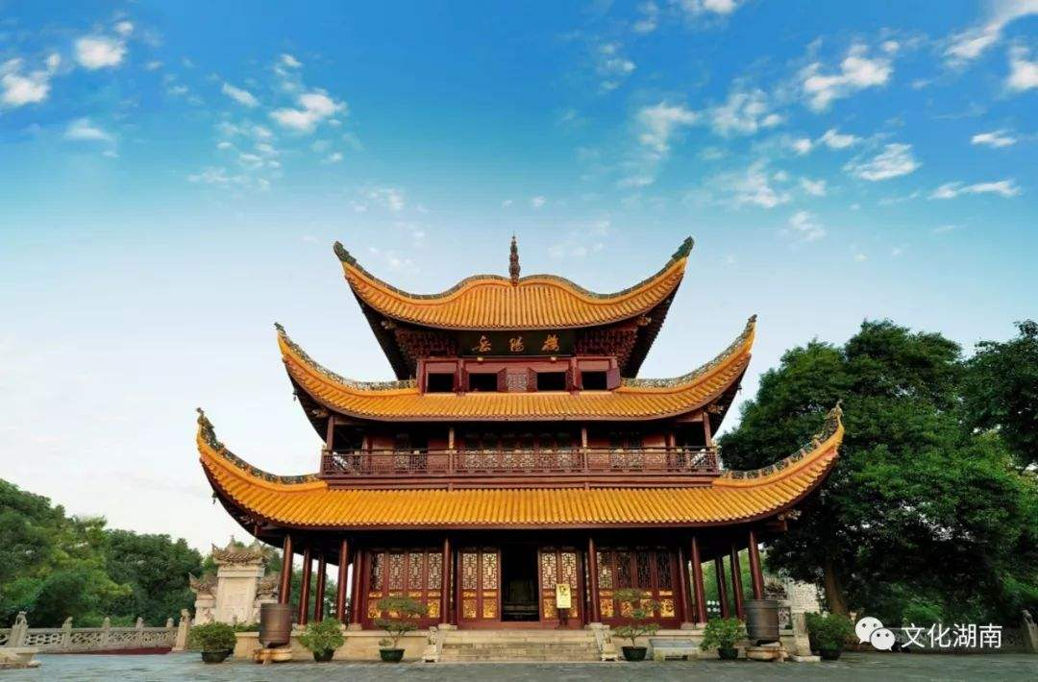

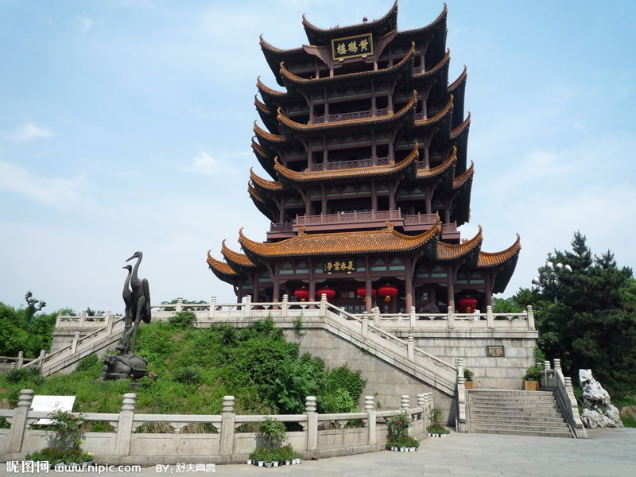

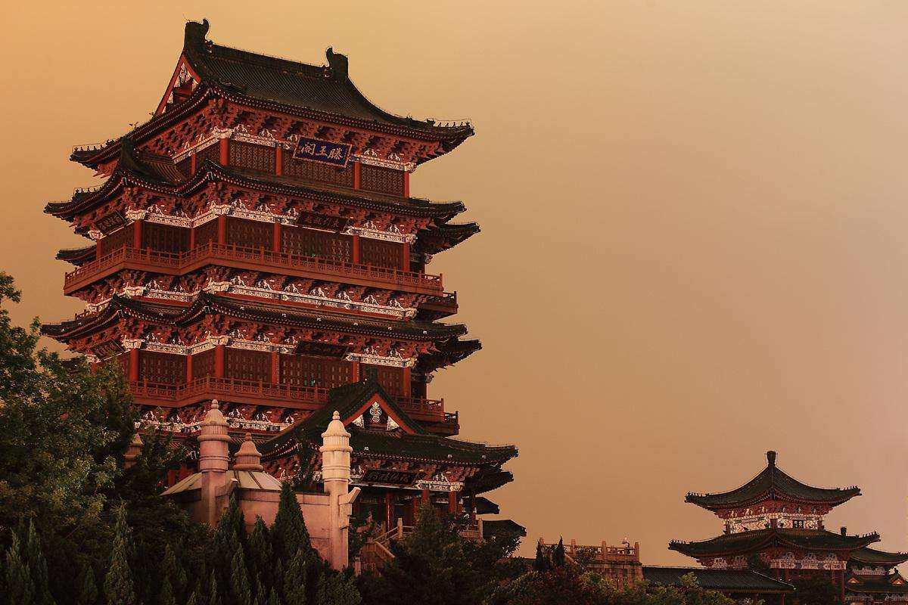

新课导入
同学们知道江南三大名楼是哪三座吗？

Slide 3
学习目标
1. 了解作者及文章的写作背景；理解并积累文言词汇，正确翻译全文，把握文章主题。（重点）
2. 学习本文叙事、写景、议论、抒情相结合以及情景交融的写作方法。（难点）
3. 感受作者宽广的胸襟和远大的政治抱负；培养吃苦在前、享乐在后的思想品德。（素养）

Slide 4
作者简介
范仲淹（989—1052），字希文，苏州吴县人，北宋政治家、文学家。两岁丧父，家境贫寒，但少有大志，发愤苦读。他一生“四进四退”，屡遭贬斥，却始终心系天下。

Slide 5
写作背景
1046年，范仲淹的挚友滕子京谪守巴陵郡，重修岳阳楼。当时范仲淹亦被贬在邓州做官。滕子京请范仲淹为重修岳阳楼写记，并送去一幅《洞庭晚秋图》。范仲淹依据此图，凭借丰富的想象，写下了千古名篇。

Slide 6
文化常识
“记”是中国古代散文体裁，以叙事为核心，兼具写景、状物、议论等功能。内容涵盖人物事迹、山川名胜、器物建筑等，因题材广泛被称为“杂记”。其通过记述具体事物抒发情怀或见解，表现形式灵活，主要分为碑记（刻石记事）、游记（旅行见闻）、杂记（杂录见闻）及人物事迹类等子类。
叙事：《桃花源记》 说明：《核舟记》
写景：《小石潭记》 言志：《岳阳楼记》

Slide 7
整体感知
朗读课文，注意字音、停顿。
庆历/四年春，滕子京/谪守巴陵郡。越/明年，政通/人和，百废/具兴，乃/重修岳阳楼，增/其旧制，刻/唐贤今人诗赋/于其上，属予作文/以记之。
予/观夫巴陵胜状，在/洞庭一湖。衔/远山，吞/长江，浩浩/汤汤，横/无际涯，朝晖/夕阴，气象/万千，此则/岳阳楼之大观也，前人之述/备矣。然则/北通巫峡，南极/潇湘，迁客/骚人，多会/于此，览物/之情，得/无异乎?

Slide 8
整体感知
若夫/淫雨霏霏，连月/不开，阴风/怒号，浊浪/排空，日星/隐曜，山岳/潜形，商旅/不行，樯倾/楫摧，薄暮/冥冥，虎啸/猿啼。登/斯楼也，则有/去国怀乡，忧谗/畏讥，满目/萧然，感极/而悲者矣。
至若/春和景明，波澜/不惊，上下/天光，一碧/万顷，沙鸥/翔集，锦鳞/游泳，岸芷/汀兰，郁郁/青青。而或/长烟一空，皓月/千里，浮光/跃金，静影/沉璧，渔歌/互答，此乐/何极！登/斯楼也，则有/心旷神怡，宠辱/偕忘，把酒/临风，其/喜洋洋者矣。

Slide 9
整体感知
嗟夫！予尝求/古仁人之心，或异/二者之为，何哉？不/以物喜，不/以己悲，居庙堂之高/则忧其民，处江湖之远/则忧其君。是/进亦忧，退/亦忧。然则/何时而乐耶？其/必曰“先天下之忧/而忧，后天下之乐/而乐”乎？噫！微/斯人，吾/谁与归？时/六年九月十五日。

Slide 10
段落翻译
庆历四年春，滕子京谪 守巴陵郡。
越明年， 政通人和，百 废
具兴， 乃重修岳阳楼，增其旧 制，刻唐
贤今人诗赋于其上，属 予作文以记之。
贬谪
名作动，做州郡的太守
到了第二年
政事顺利，百姓和乐
荒废了的事业
同“俱”全，皆
于是
代词，它
规模
贤明之人
同“嘱”嘱托
我
来
代，这件事
省略句：（滕子京）属予作文以记之。
状语后置：（于其上）刻唐贤今人诗赋

Slide 11
段落译文
庆历四年的春天，滕子京被贬官到岳州做知州。到了第二年，政事顺利，百姓和乐，各种荒废了的事业全兴办起来了，于是重新修建岳阳楼，扩大它原有的规模，把唐代名家和今人的诗赋刻在上面，嘱托我写篇文章来记述这件事。

Slide 12
精读细研
重修岳阳楼的背景是什么？交代背景有何深层含义？
滕子京谪守巴陵郡。越明年，政通人和，百废具兴，乃重修岳阳楼。
①滕子京身处逆境仍有所作为；
②暗含范仲淹对滕子京的肯定与勉励；
③为后文“不以物喜，不以己悲”作铺垫。

Slide 13
段落翻译
予观 夫 巴陵胜状，在洞庭一湖。衔远山，吞长江，浩浩汤汤，横无际涯，朝晖夕阴，气象万千，此 则岳阳楼之大观也，前人之述备矣。然则 北通巫峡，南
极潇湘，迁客骚人，多会于此，览物之情，得无异乎？
看
代词，那
胜景，美景
含着
吞吐
这
就是
壮丽景象
助词，的
详尽
如此，那么
名作状，向北
至、到达
在
观看景物
表推测，大概
判断句：此则岳阳楼之大观也

Slide 14
段落译文
我看那巴陵的美景,全集中在洞庭湖上。（洞庭湖）含着远处的山峰，吞吐着长江的流水，浩浩荡荡，宽阔无边。早晚阴晴明暗多变，气象万千。这是岳阳楼的壮丽景象，前人的记述（已经）很详尽了。虽然这样，那么从这里向北直通巫峡，向南直到潇水、湘水，那些降职远调的官员和文人大多聚会在这里，他们看了自然景物而触发的感情，恐怕会有所不同吧？

Slide 15
精读细研
1.第二段总写了洞庭湖怎样的景象？请从原文中找出最能概括其特点的语句。
衔远山，吞长江，浩浩汤汤，横无际涯，朝晖夕阴，气象万千
写出洞庭湖的磅礴气势、广阔无垠、气象万千。

Slide 16
精读细研
2.“览物之情，得无异乎？”在全文中起什么作用？
承上启下：承接上文对洞庭湖壮丽景色的描写；“异”字引出下文迁客骚人因景色而生的不同情感。

Slide 17
段落翻译
若夫淫雨霏霏， 连月不开，阴风怒号，浊浪排空，日星隐曜，山岳潜形，商旅不行，樯倾楫摧，
薄暮 冥冥，虎啸猿啼。登斯楼也，则有去国怀乡，忧谗畏讥，满目萧然， 感 极 而悲者矣。
连绵不断的雨雪
连续一个月不放晴
冲向天空
光芒
隐没
不能前行
桅杆倒下，船桨断折
接近
昏暗
这，这个
国都
萧条冷落的样子
感慨
极点
表顺承，就

Slide 18
段落译文
像那连绵不断的雨纷纷而下，接连几个月不放晴，阴冷的风呼啸着，浑浊的浪冲向天空，太阳和星星隐藏起光辉，山岳隐没了形体；商人和旅客不能前行，桅杆倒下，船桨断折；傍晚天色昏暗，虎吼叫猿哀啼。（这时）登上这座楼啊，就会有离开国都，怀念家乡，担心被说坏话，惧怕被批评指责（的情怀），（会觉得）满目凄凉冷落，感慨到极点而十分悲伤了。

Slide 19
精读细研
1.第三段描写了洞庭湖的阴雨之景，请找出描写景物的关键词，概括其氛围特点。
阴暗压抑、萧条、凄凉恐怖
2.作者是如何通过景物描写来表现“迁客骚人”的悲伤之情的？请从表现手法的角度进行赏析。
运用了借景抒情的表现手法，通过写迁客骚人所观的洞庭湖阴雨之景，生动形象地写出了迁客骚人离开国都思念家乡，害怕谗言和批评指责悲伤之情。

Slide 20
段落翻译
至若春和 景明，波澜不惊，上下天光，一碧万顷，沙鸥翔集， 锦鳞游泳，岸芷汀兰，
郁郁青青。而或长烟一 空，皓月千里，浮光跃金，静影沉璧，渔歌互答， 此乐何极！
春风和煦
日光
广阔
时而飞翔，时而停歇
美丽的鱼
岸上和小洲上的花草
茂盛
有时
全
消散
明亮的月光一泻千里
渔夫的歌声你唱我和
哪有尽头

Slide 21
段落翻译
登斯楼也，则有心旷神怡， 宠辱偕忘， 把酒临风，其喜 洋洋 者矣。
代词，这
心情舒畅，精神愉悦
荣耀和屈辱一并忘掉
端着
代词，那
得意的样子
代词，……的心情

Slide 22
段落译文
至于春风和煦、阳光明媚的时候，湖面平静，没有风浪，天色湖光相接，一片青绿，广阔无际；沙洲上的鸥鸟时而飞翔，时而停歇，美丽的鱼儿（在水中）畅游；岸上与小洲上的花草，茂盛而且青绿。有时大片烟雾完全消散，皎洁的月光一泻千里，浮动的光像跳动的金子，静静的月影像沉入水中的玉璧，渔夫的歌声你唱我和，这样的乐趣哪有尽头啊！（这时）登上这座楼啊，就会感到心情舒畅，精神愉快，荣耀和屈辱一并忘掉，端着酒，迎着风，那真是高兴得不得了啊。

Slide 23
精读细研
1.面对如此美景，“迁客骚人”产生了怎样的情感？请用原文回答。
心旷神怡，宠辱偕忘，把酒临风，其喜洋洋者矣。

Slide 24
精读细研
2.第三段与第四段在内容和写法上形成了怎样的关系？这样写有什么好处？（表现手法）
运用了对比的表现手法，通过写迁客骚人在阴雨之景中的“悲”和在晴明之景中的“喜”，突出了他们完全被外界环境和个人境遇所左右的狭隘心态，为后文提出“不以物喜，不以己悲”的超然境界作铺垫。

Slide 25
段落翻译
嗟夫！予尝 求 古仁人之心，或异二者之为， 何哉？不以物喜，不以己悲，居 堂庙 之高则忧其民，
处江湖之远则忧其君。是进亦忧，退亦忧。然则何时
而乐耶？
曾经
探求
古代品德高尚的人
行为
为什么
因为
处于
朝廷
定语后置标志
处于远离朝廷的地方
这样
那么
表顺承，才
定语后置：（高）居庙堂
（远）处江湖

Slide 26
段落翻译
表推测，大概
在……之前
表顺承，就
在……之后
其必曰“ 先天下之忧 而忧， 后天下之乐而乐”乎！噫！微斯人，吾谁与 归？时六年九月十五日。
表顺承，才
如果没有
同道
宾语前置:吾与谁归

Slide 27
段落译文
唉！我曾经探求古代品德高尚的人的心思，或许不同于以上两种表现，为什么呢？不因外物和自己处境的变化而喜悲，处在高高的朝堂上（在朝廷上做官），就为平民百姓忧虑，处在僻远的江湖间（被贬谪到边远地区做地方官）就为君主担忧。这样，在朝廷上做官也担忧，被贬谪到边远地区做地方官也担忧。那么什么时候才快乐呢？大概一定会说“在天下人忧之前而忧，在天下人乐之后才乐”吧！啊！如果没有这种人，我同谁一道呢？时间为庆历六年九月十五日。

Slide 28
精读细研
1.“迁客骚人”的情感与“古仁人之心”有什么不同？
迁客骚人：以物喜，以己悲。
古仁人：不以物喜，不以己悲。
2.如何理解全文的主旨句“先天下之忧而忧，后天下之乐而乐”这句话的内涵？
以天下为先、超越个人得失、吃苦在前享乐在后，体现了范仲淹以天下为己任的崇高精神，是全文思想的升华与核心。

Slide 29
精读细研
3.“微斯人，吾谁与归？”流露出作者怎样的思想感情？
① “微斯人”表达了对古仁人的敬仰与羡慕；
②“吾谁与归”表达了对同道者的渴望与孤独感；
③ 对滕子京的委婉劝勉与共勉。
④ 以反问收束，情感深沉，余韵悠长。

Slide 30
合作探究
回顾全文，请完成下表，梳理各段内容及主要表达方式。
段落 | 内容 | 表达方式
1 | 交代写作的缘由 | 记叙
2
3 | 写阴雨之景，抒迁客骚人去国怀乡之悲 | 描写、抒情
4
5 | 探求古仁人之心，揭示先忧后乐的主旨
总写洞庭湖，引出迁客骚人览物之情
描写
写晴天之景，抒迁客骚人宠辱偕忘之喜
描写、抒情
议论

Slide 31
写作特色
❶剪裁繁简得当。
作者胸有全局，布局统一，把文章的重心放在说理申志上，因而写巴陵胜状只用几笔带过，惜墨如金。用“前人之述备矣”一句加以总括，文辞不过于铺张，枝蔓不旁逸斜出。两类登楼者的所见所感，虽纵情铺叙，泼墨如注，实用贬抑之笔，目的是反衬下文的“古仁人之心”，抑此而扬彼。详略得当，则中心突出，不致因平均用墨而湮没主旨，又不致因轻重倒置而喧宾夺主。

Slide 32
写作特色
❷结构层层深入。
由事入景，由景生情，由情化理，在对湖景的描绘后，涌起情感的波澜；在情感的前浪中，再卷起议论的后浪。情中潜理，理中蕴情，逐层披露，迭进深入，如深山探宝，渐入佳境，最后归结到作者的人生观，规勉老友激励自己，警策后人。

Slide 33
文章主旨
这篇文章描绘了洞庭湖景色及迁客骚人的不同情感，表达了作者“不以物喜，不以己悲”的旷达胸襟和“先忧后乐”的远大抱负，也借以劝勉滕子京。

